Slide 1
এই মডেল কন্টেন্টটি পাঠদানের পূর্বে অনুগ্রহপূর্বক কন্টেন্টটি একবার দেখে নিন এবং স্লাইডের সংগে দেয়া নির্দেশনা ভালভাবে পড়ে নিন। পাঠদানে নিজস্ব কৌশল প্রয়োগে প্রয়োজনে নির্মাতার সংগে যোগাযোগ করুন। কন্টেন্টটি ব্যবহারের জন্য আপনাকে অজস্র ধন্যবাদ।

Slide 2
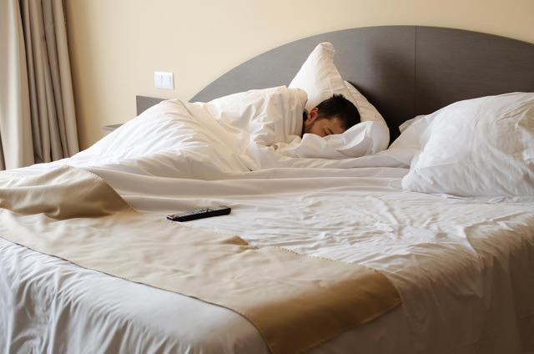
সকল শিক্ষার্থীকে
স্বাগতম

Slide 3
পূর্বজ্ঞান যাচাই
প্রশ্ন-১
রুমালে অশ্রু মুছেছিলেন
ইউসুফ কীসে অশ্রু মুছেছিলেন ?
প্রশ্ন-২
ইউসুফ নিজের ঘরকে কার ঘর বলেছিলেন?
আল্লাহ্‌র ঘর
প্রশ্ন-৩
অজানা অতিথিকে কিভাবে থাকতে বলেছিলেন ?
নির্ভয়ে থাকতে বলেছিলেন

Slide 4
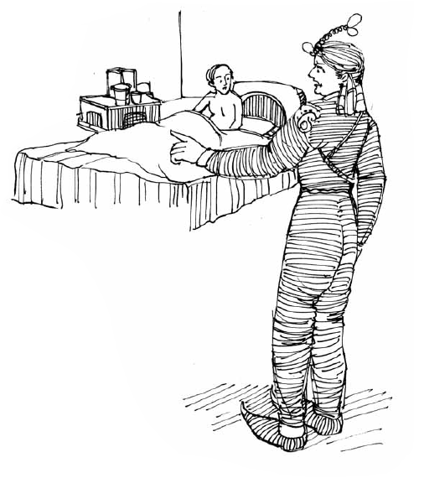
অপূর্ব প্রতিশোধ
দ্বিতীয় অংশ
কালিদাস রায়

Slide 5
শিখনফল
এ পাঠ শেষে শিক্ষার্থীরা
কবিতাটির নির্দিষ্ট অংশ (বহুদিন পরে – গেল গলি ) শুদ্ধ উচ্চারণে
আবৃত্তি করতে পারবে।
অজানা শব্দের অর্থ বলতে পারবে এবং অনুচ্ছেদ রচনা করতে পারবে।
বৃদ্ধের আঁখি বজ্রের মতো সহসা উঠিল জলি
বজ্রদীর্ণ মেঘের মতনই অশ্রুতে গেল গলি।- কথাটি ব্যাখ্যা করতে পারবে।

Slide 6
আবৃত্তি

Slide 7
শিক্ষার্থীদের আবৃত্তি

Slide 8
উচ্চারণ
সুপ্ত
শুপ্‌তো
মুসাফির
মুসাফির্‌
বজ্র
বজ্‌রো

Slide 9
একক কাজ
উপরিউক্ত শব্দ গুলো নিজে নিজে উচ্চারণ কর ও তোমার সহপাঠীকে শোনাও ।

Slide 10
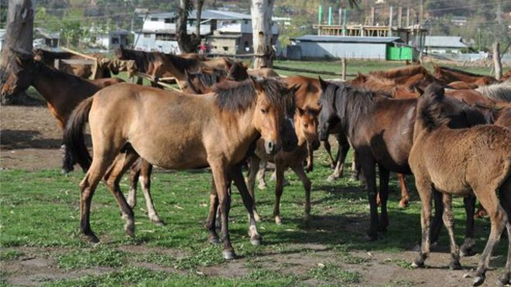
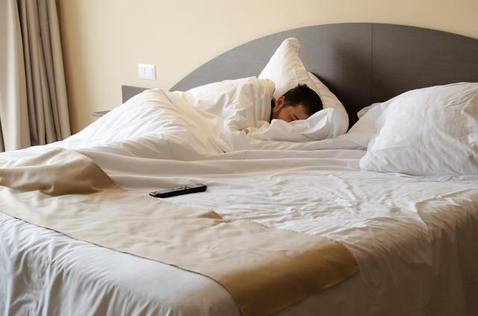
আশ্‌খানা
অশ্বশালা
সুপ্ত
ঘুমন্ত

Slide 11
জোড়ায় কাজ
জোড়ায় আলোচনা করে উপরিউক্ত শব্দ দুটি দিয়ে বাক্য রচনা কর।

Slide 12
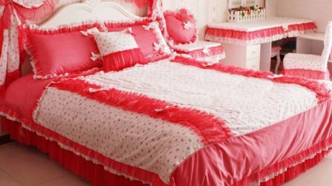
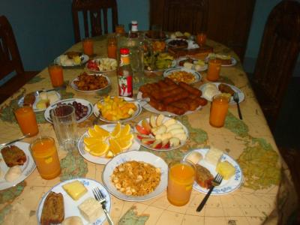
বহুদিন পরে ঘুমাল অতিথি মখ্‌মলি বিছানায়
হেন দামি খানা – বহুকাল তার জুটেনিক রসনায়।

Slide 13
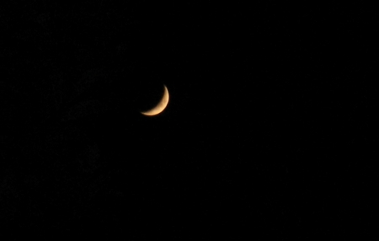
সুখ- সুপ্তরে জাগাইয়া ক’ন শেষরাতে ইউসুফ-
অজানা অতিথি, পালাও এবার দুনিয়া এখনো চুপ।

Slide 14
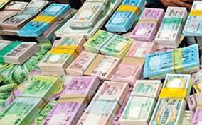
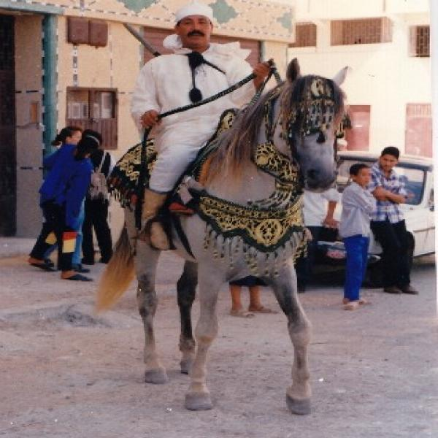
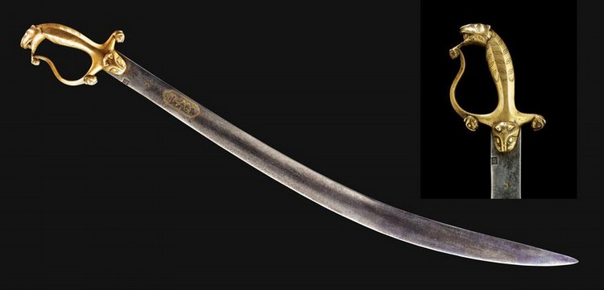
লও টাকাকড়ি, দুদিনের খানা আর লও তরবারি,
আশ্‌খানা হ’তে ঘোড়া বেছে নিয়ে চ’লে যাও তাড়াতাড়ি।’’

Slide 15
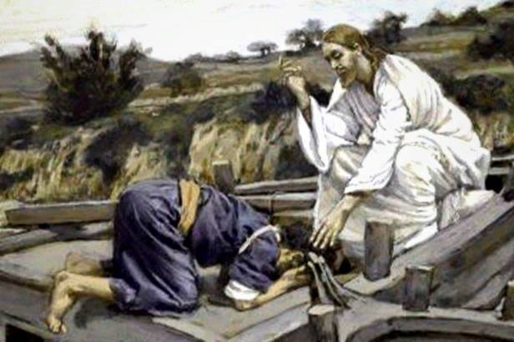
নড়িতে চাহে না মুসাফির বলে- বাঁচিতে চাই না আর
জীবন আমার সঁপিলাম, পীর পুত পদে আপনার।

Slide 16
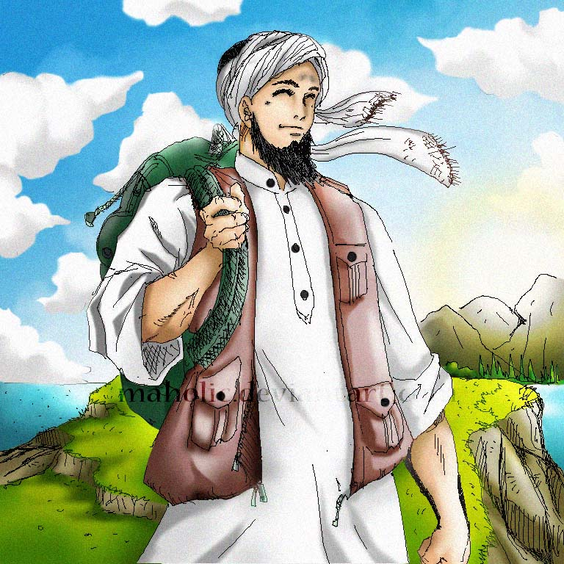
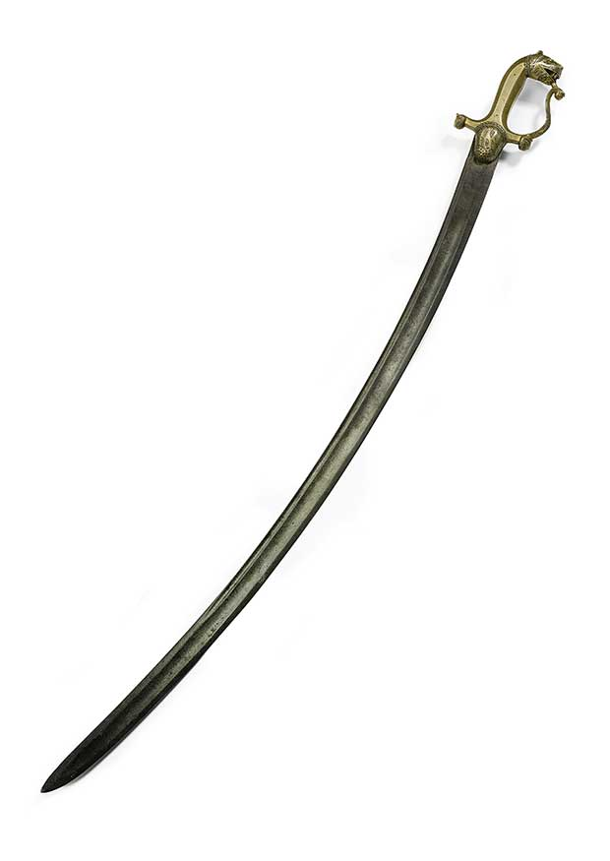
ইব্রাহিমের গুপ্তঘাতক আমি ছাড়া কেউ নয়।
ঐ অসিখানা এ বুকে হানুন সত্যের হোক জয়।’’

Slide 17
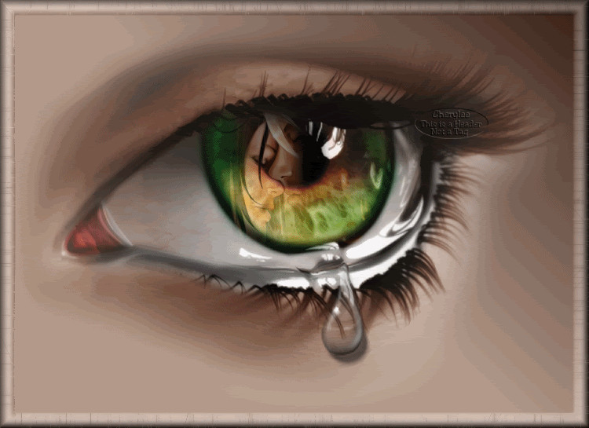
বৃদ্ধের আঁখি বজ্রের মতো সহসা উঠিল জলি’
বজ্রদীর্ণ মেঘের মতনই অশ্রুতে গেল গলি।

Slide 18
দলগত কাজ
বৃদ্ধের আঁখি বজ্রের মতো সহসা উঠিল জলি
বজ্রদীর্ণ মেঘের মতনই অশ্রুতে গেল গলি।
- কথাটি ব্যাখ্যা কর।

Slide 19
মূল্যায়ন
বহুদিন পরে অতিথি কী রকম বিছানায় ঘুমিয়েছিলেন ?
মখমলি বিছানায়
শেষ রাতে
ইউসুফ অতিথিকে কখন পালিয়ে যাওয়ার কথা বলেছিলেন ?
ইব্রাহিমের গুপ্তঘাতক কে ছিলেন ?
অতিথি নিজেই
বৃদ্ধের আখিঁ কীসের মত জ্বলে উঠেছিল ?
সমালোচনার ভয়ে
আখিঁ কিসের মত অশ্রুতে গলে গেল ?
বজ্রদীর্ণ মেঘের মত

Slide 20
“কেটেছে আমার প্রতিহিংসার অন্ধ মোহের ঘোর
সঁপিনু জীবন , করুন দন্ড বিধান মোর।”
আবার চেষ্টা কর
উত্তর সঠিক হয়েছে
অ্যাকশন বাটন ব্যবহার করে নিচের প্রশ্ন দুটির উত্তর দাও
উদ্দীপকটির সাথে অপূর্ব প্রতিশোধ কবিতার সাদৃশ্য কোথায় -
ক. অনুশোচনায়
খ.আত্মহত্যায়
গ. সত্য রক্ষায়
ঘ. অতিথি সেবায়
উদ্দীপকে ‘অপূর্ব প্রতিশোধ’ কবিতার যে ভাবের বৈসাদৃশ্য পরিলক্ষিত হয় -
i. জীবন আমার সঁপিলাম পীর পূত পদে আপনার
ii. ঐ অসিখানা এ বুকে হানুন , সত্যের হোক জয়
iii. মানুষের মন বড় দুর্বল , কাজ কি এদিকে এসে
নিচের কোনটি সঠিক ?
ক. i
খ. ii
গ. i ও ii
ঘ. iও iii

Slide 21
বাড়ির কাজ
তোমার প্রতি কোন অন্যায়কারী তার দোষ স্বীকার করলে তোমার অনুভব কেমন হয় তা ৫টি বাক্যে লিখে আনবে।

Slide 22
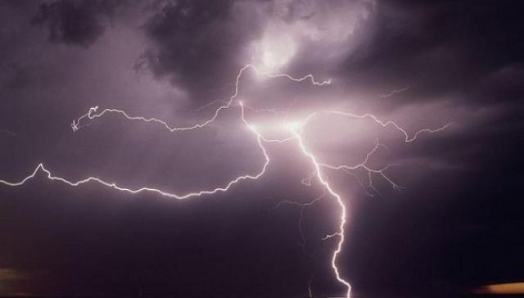
সকল শিক্ষার্থীকে
ধন্যবাদ

Slide 23
কৃতজ্ঞতা স্বীকার
শিক্ষামন্ত্রণালয়, মাউশি, এনসিটিবি ও এটুআই এর সংশ্লিষ্ট কর্মকর্তাবৃন্দ
এবং কন্টেন্ট সম্পাদক হিসেবে যাঁদের নির্দেশনা, পরামর্শ ও তত্ত্বাবধানে এই মডেল কন্টেন্ট সমৃদ্ধ হয়েছে তাঁরা হলেন:
জনাব মো: ফেরদৌস হোসেন, সহযোগী অধ্যাপক,বাংলা, টিটিসি, খুলনা।
জনাব নিগার সুলতানা, সহকারী অধ্যাপক, বাংলা, ফেনী সরকারি কলেজ ,ফেনী।
জনাব জেসমীন জাহান খানম , প্রভাষক , বাংলা, টিটিসি (মহিলা), ময়মনসিংহ।
23

